Slide 1
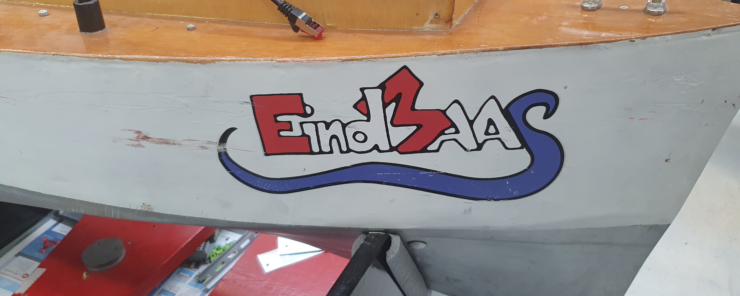
SPRINT 3
Aquabots: Modelvaartuig bedieningssysteem 11-10--2021

Slide 2
Inhoud sprint
Sprint review
Onderzoek microcontrollers
Onderzoek vorige opleverset
Functionele decompositie
Literatuur onderzoek
Retrospective
Feedback/vragen

Slide 3
3. Ik wil dat de componenten smart worden en dat ze direct op het netwerk kunnen worden aangesloten.
Taken:
Onderzoek doen naar geschikte microcontrollers
Acceptance criteria
De microcontrollers zijn van hoge kwaliteit
Zorgen dat de Microcontrollers moet programmeerbaar zijn.
De microcontrollers hebben de geschikte functionaliteiten
Zorgen dat de microcontroller robuust zijn
Voorstel doen en bestellen microcontrollers
De microcontrollers van een component moeten data kunnen versturen en ontvangen op het netwerk.
De microcontrollers aansluiten op het netwerk
Verslag keuze microcontroller

Slide 4
9. Ik wil graag dat er verder wordt gewerkt op wat de vorige groepen al hadden gemaakt
Taken:
Doorlezen van vorige opleversets
Acceptance criteria
We begrijpen wat de vorige groep heeft gedaan en aan welke punten wij nog moeten werken
Zorgen dat we verder kunnen bouwen op de al gemaakte code
Contact opnemen met vorige groep als er dingen onduidelijk zijn

Slide 5
11. Als opdracht gever wil ik graag dat er een functioneel decompositie verslag wordt gemaakt.
Taken:
Een visueel schema van alle functionalieteiten
Acceptance criteria
Er een verslag is waarin alle functionalitieten staan.
Het kort uitwerken van de functionaliteit in een paragraaf
Uitgebreider verslag van de functionaliteiten die wij zullen gaan maken.
In het verslag zijn de functionaliteiten waar we aan gaan werken verder uitgewerkt en bevat eisen waar aan het moet voldoen.
Notes:
Ook beginnen we aan het eindverslag

Slide 6
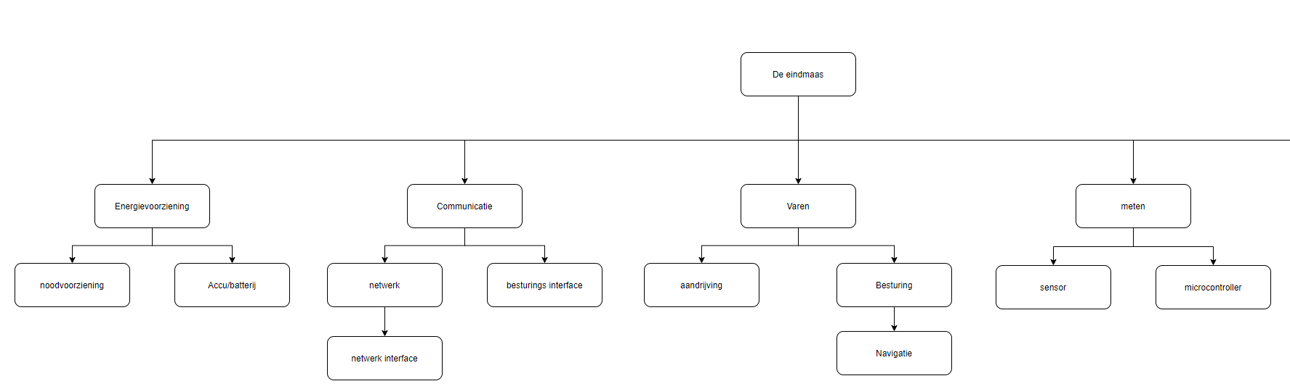
Functionele decompositie Visueel

Slide 7
Literatuur onderzoek
Hoe kunnen we een uitwisselbaar communicatie systeem maken voor Aquabots met behulp van NMEA over Ethernet?
Wat zijn Aquabots?
Wat betekent uitwisselbaar communicatie systeem?

Slide 8
Retrospective
Verkeerd ingeschat wanneer konden met bouwen van project.
Taak verdeling en opdrachten gingen niet echt heel goed er was wat onduidelijkheid, wat leidde tot een wat onproductievere sprint.
We begrijpen de PO beter, het is helder wat hij nu wil.

Slide 9
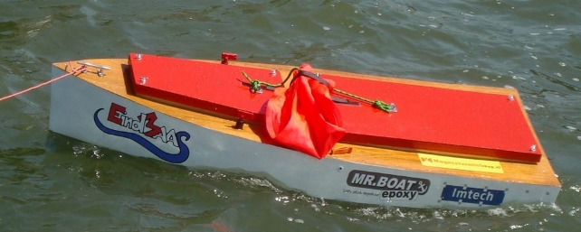
Feedback en vragen

